Slide 1

ع عـ

Slide 2
عـا
عـو
عي

Slide 3

عُ
عَ
عِ

Slide 4
كلمات تبدأ بحرف العين

Slide 5

عـامـود

Slide 6
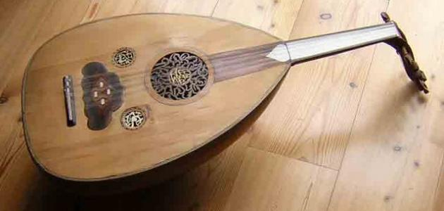
عـود

Slide 7
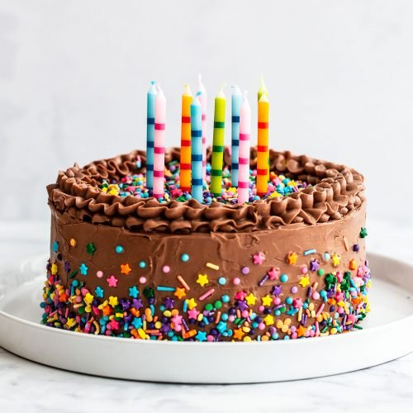
عـيـد

Slide 8
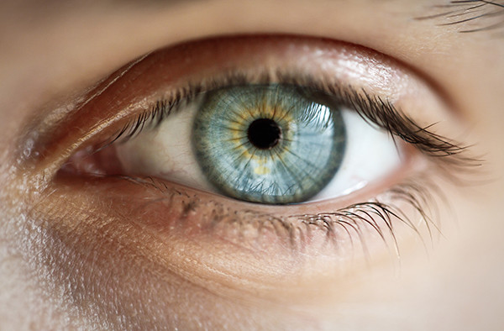
عَـيـن

Slide 9

عَـسـل

Slide 10

عَـصـيـر

Slide 11
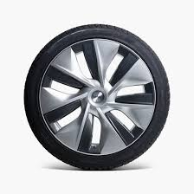
عَـجـل

Slide 12

عَـلـم

Slide 13

عَـشـرة

Slide 14
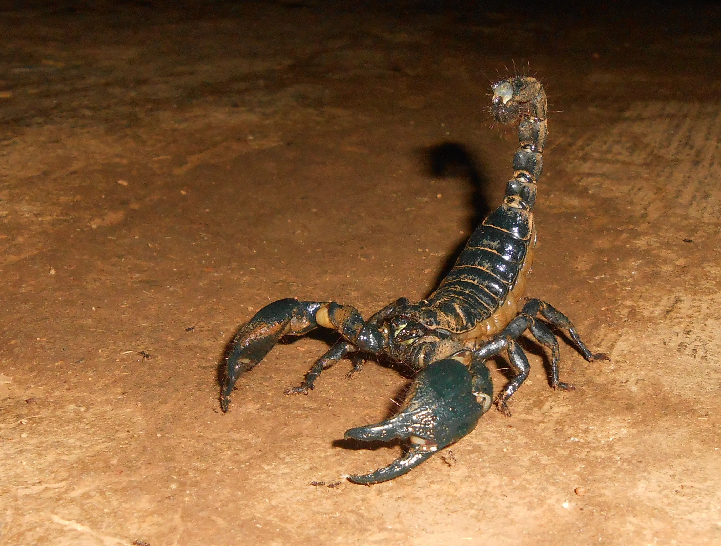
عَـقـرب

Slide 15

عَـنـكـبـوت

Slide 16
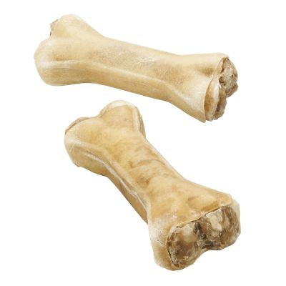
عَـظم

Slide 17

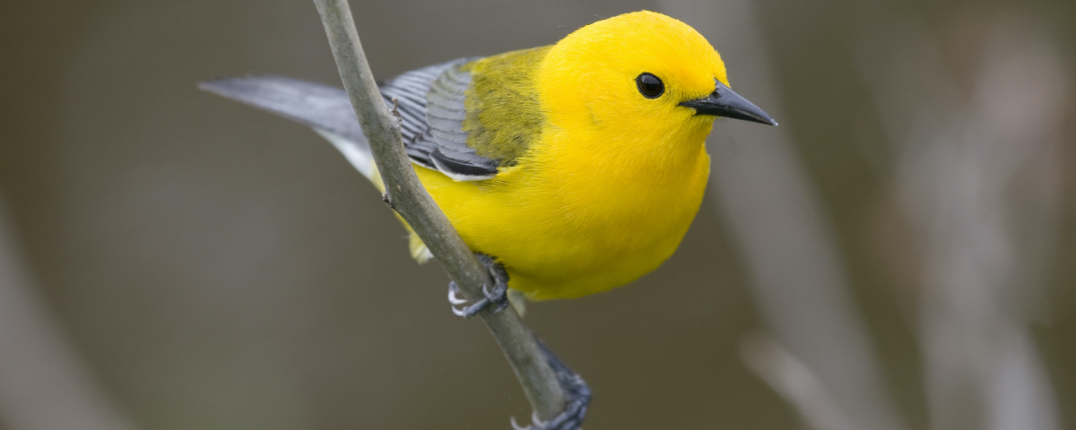
عُـصـفـور

Slide 18
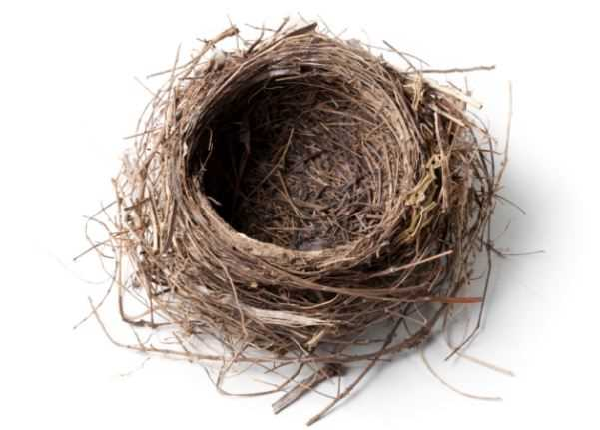
عُـش

Slide 19

عُـشـب

Slide 20


عُـلـبـة

Slide 21
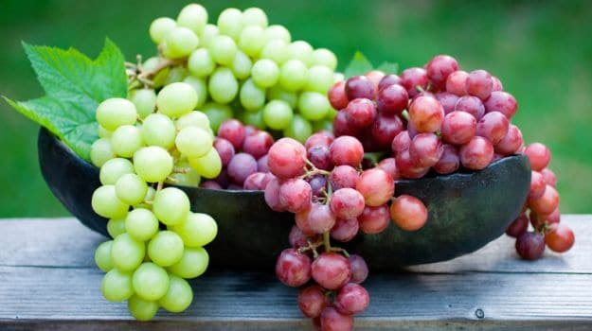
عِـنـب

Slide 22

عِـطـر

